Slide 1


Slide 2



목 차
Table of Contents
이주의 주요 개발 내용
아두이노 1차 개발
원격 제어 앱 개발
연결 후 테스트
다음 주 개발 예정 내용
아두이노/앱 n개로 확장
배터리 연결
추가할 기능 기획

Slide 3

1.
이주의 주요 개발 내용

Slide 4

이주의 주요 개발 내용
01
02
03
아두이노
1차 개발
원격 제어
앱 개발
연결 후
테스트

Slide 5
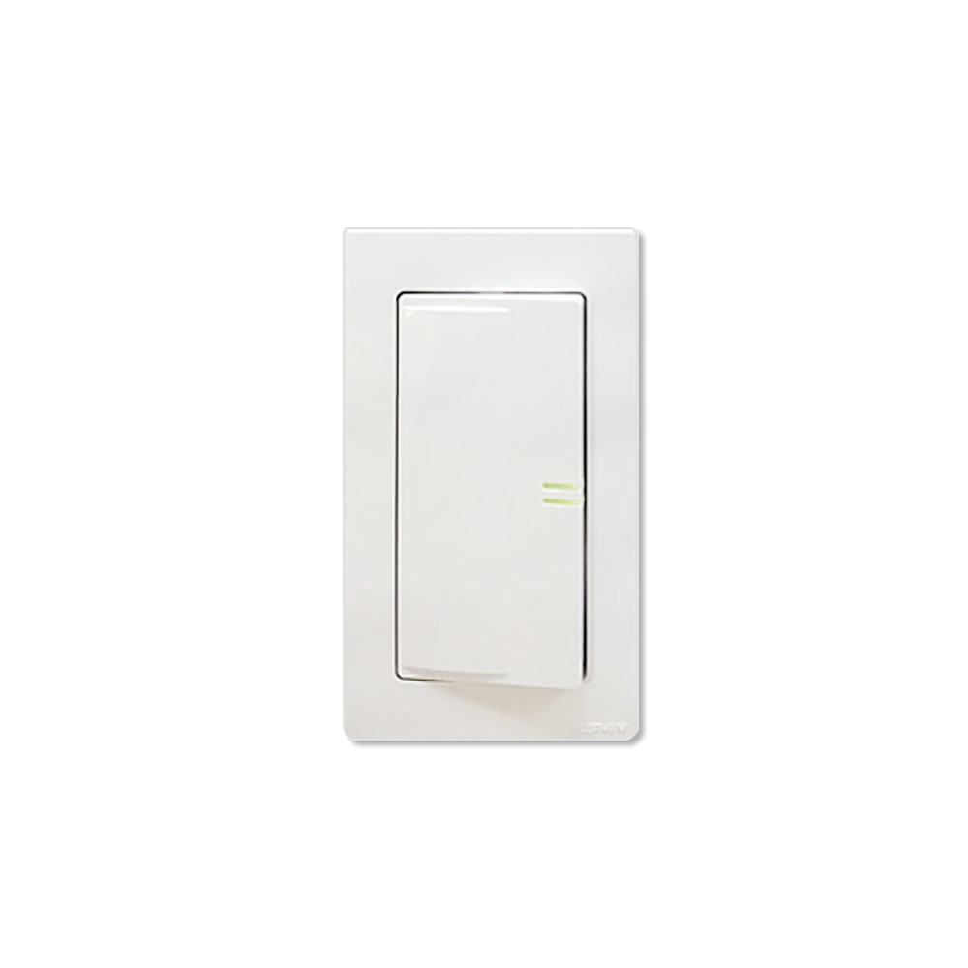


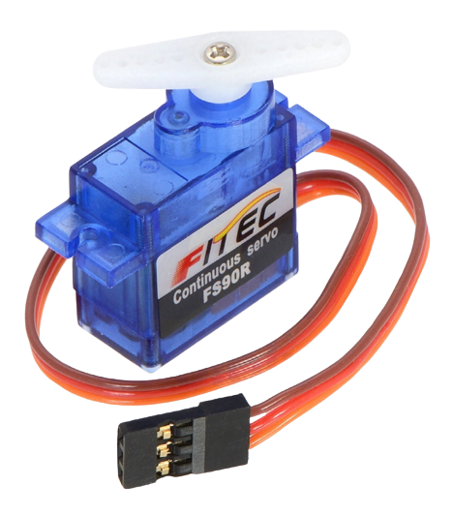
이주의 주요 개발 내용

Slide 6


이주의 주요 개발 내용
01
아두이노 1차 개발
: 1개의 아두이노 원격 제어 스위치 제작
개발 전 필요한 환경 구축
Visual Studio Code
PlatformIO

Slide 7
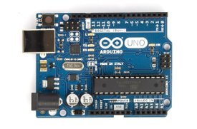
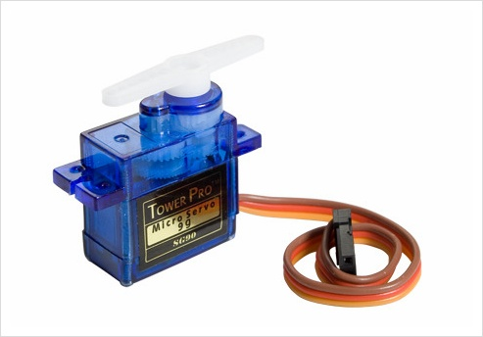
이주의 주요 개발 내용
01
아두이노 1차 개발
: 1개의 아두이노 원격 제어 스위치 제작
개발 전 필요한 환경 구축
아두이노 우노
서보 모터

Slide 8
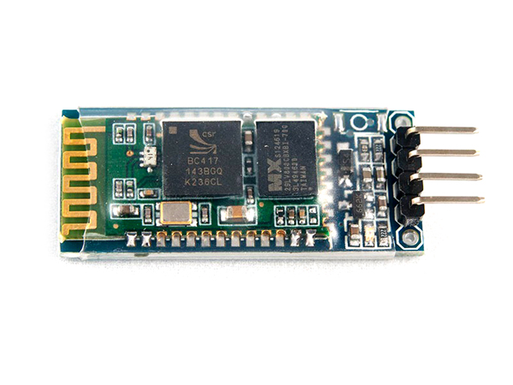
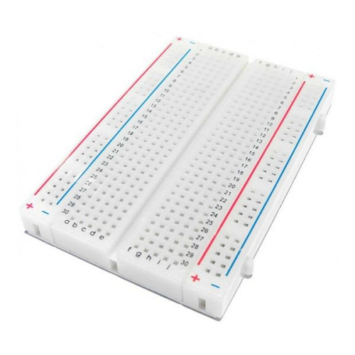
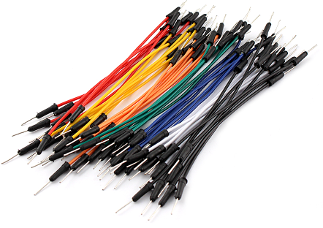
이주의 주요 개발 내용
01
아두이노 1차 개발
: 1개의 아두이노 원격 제어 스위치 제작
개발 전 필요한 환경 구축
HC-06
브레드 보드
점퍼선

Slide 9
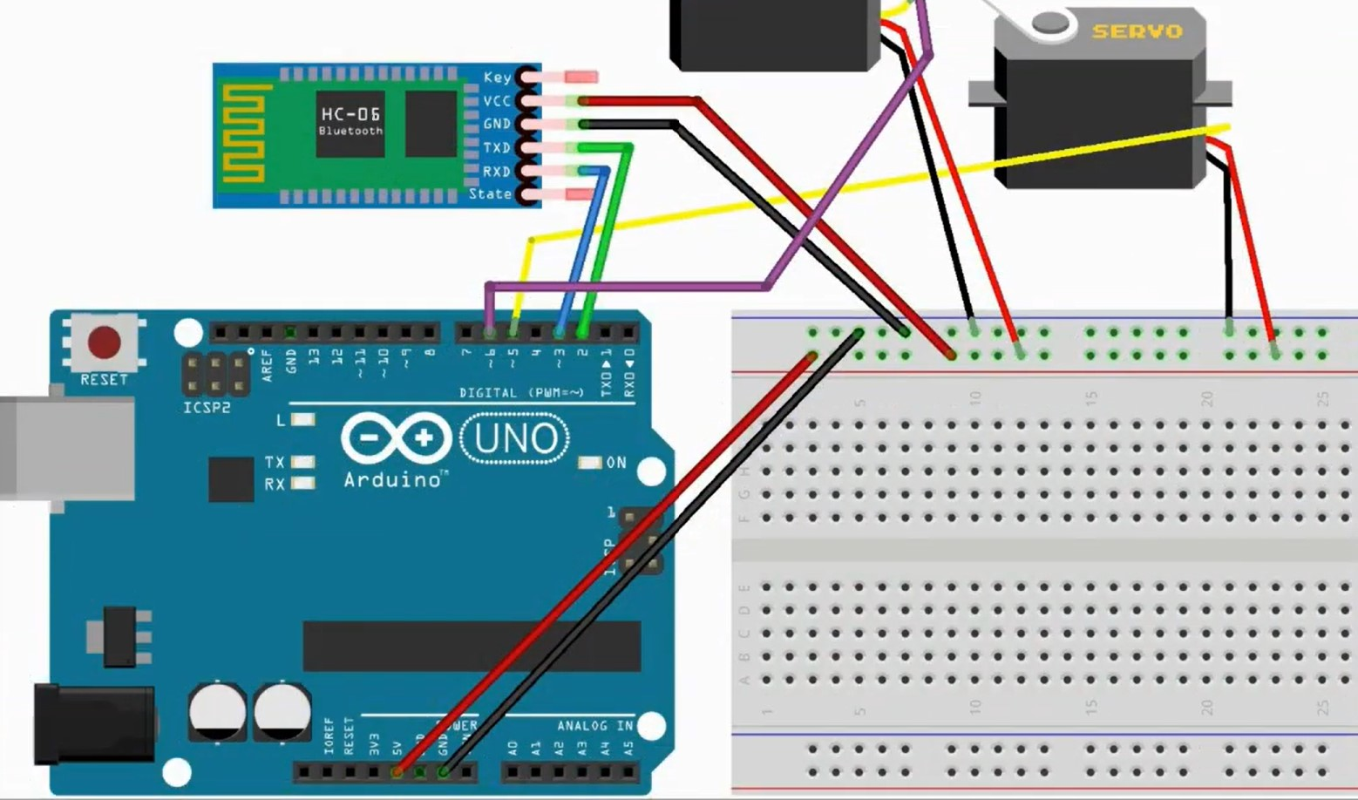
이주의 주요 개발 내용
01
아두이노 1차 개발
: 1개의 아두이노 원격 제어 스위치 제작
1차 개발
회로도

Slide 10
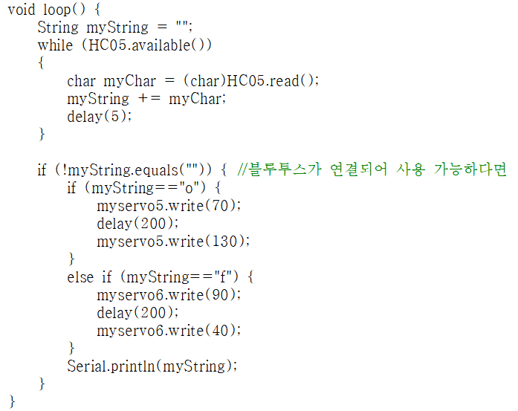
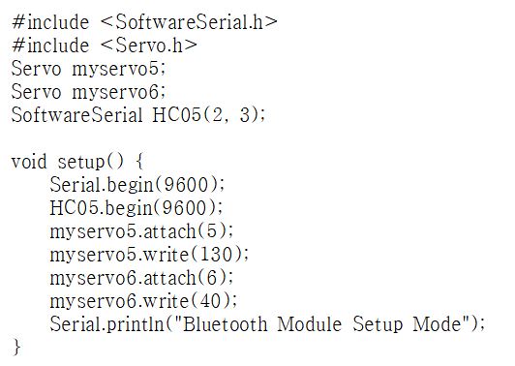
이주의 주요 개발 내용
01
아두이노 1차 개발
: 1개의 아두이노 원격 제어 스위치 제작
1차 개발
코드

Slide 11

이주의 주요 개발 내용
02
원격 제어 앱 개발
: 1개의 스위치의 블루투스 연결을 위한 앱 개발
개발 전 필요한 환경 구축
앱인벤터

Slide 12
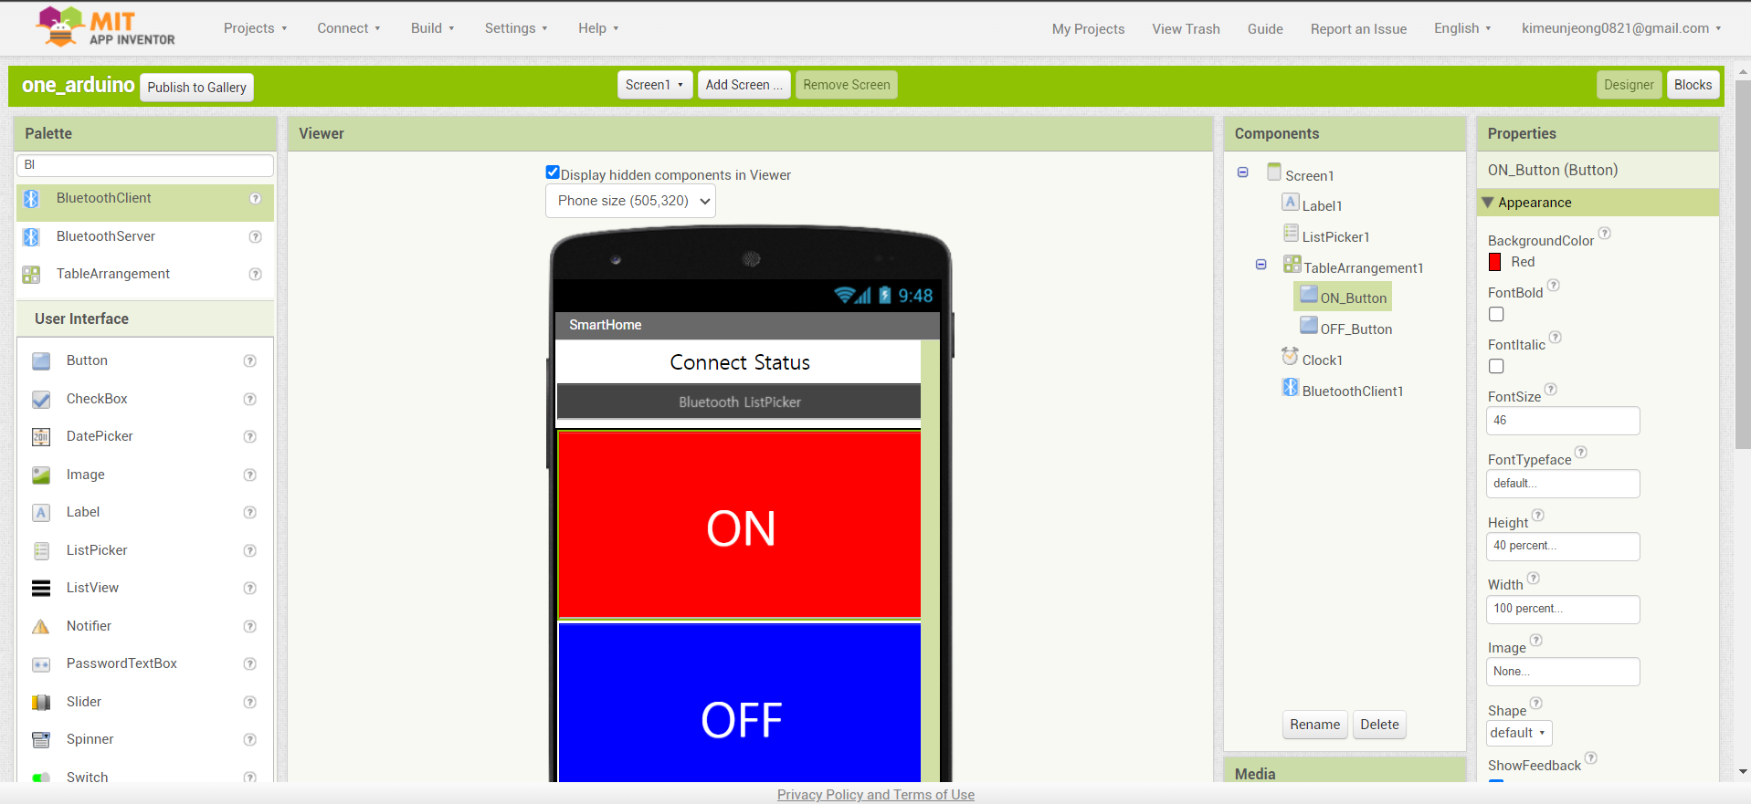
이주의 주요 개발 내용
02
원격 제어 앱 개발
: 1개의 스위치의 블루투스 연결을 위한 앱 개발
1차 개발

Slide 13
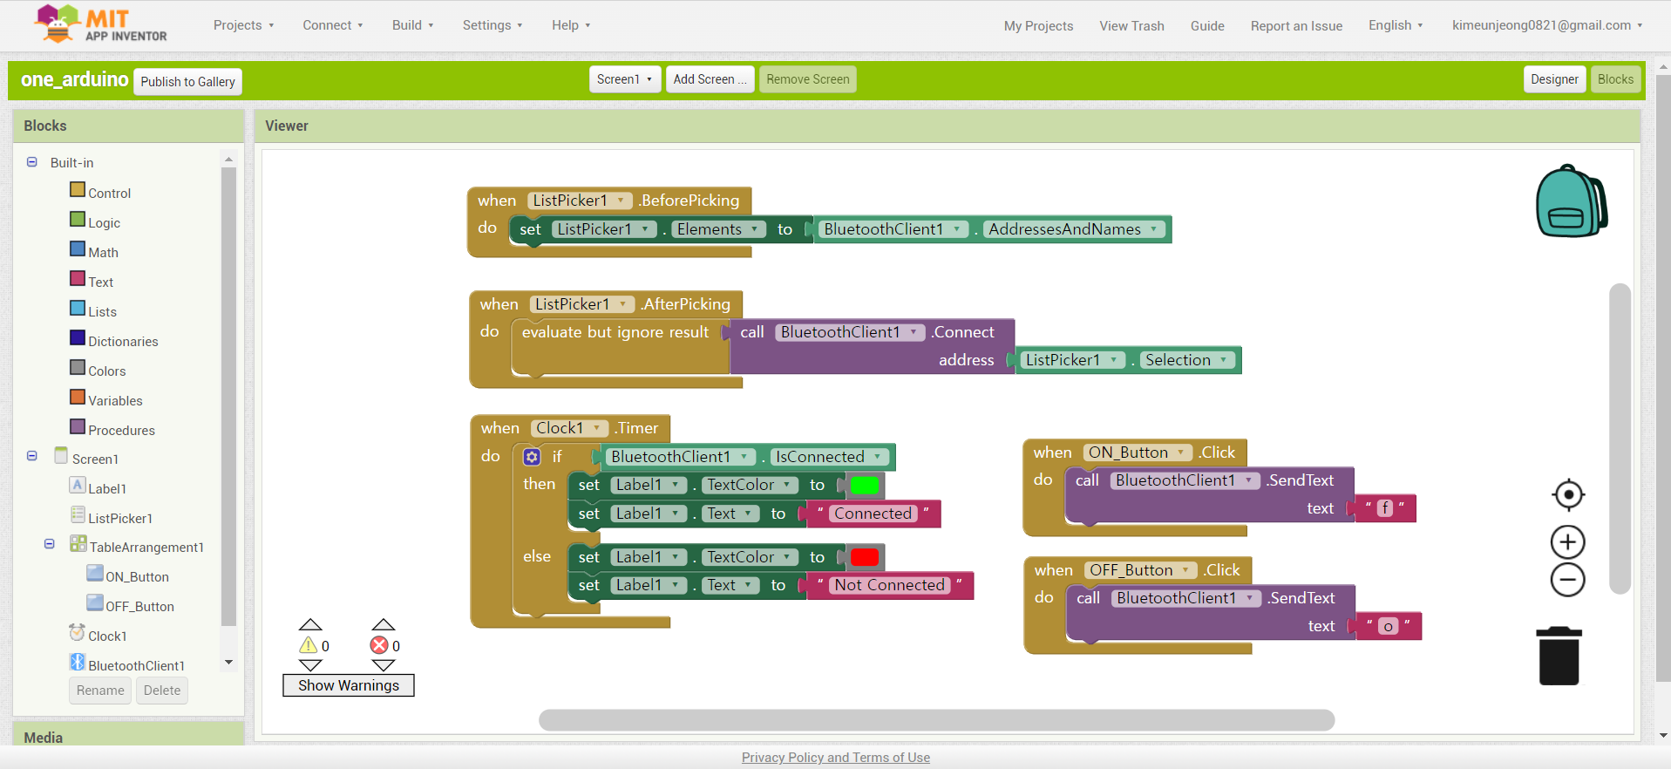
이주의 주요 개발 내용
02
원격 제어 앱 개발
: 1개의 스위치의 블루투스 연결을 위한 앱 개발
1차 개발

Slide 14
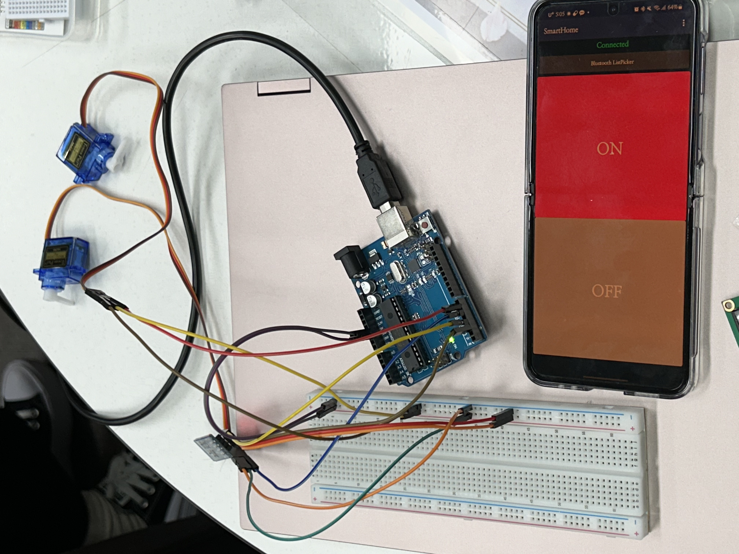
이주의 주요 개발 내용
03
아두이노와 원격 제어 앱 연결 후 테스트

Slide 15
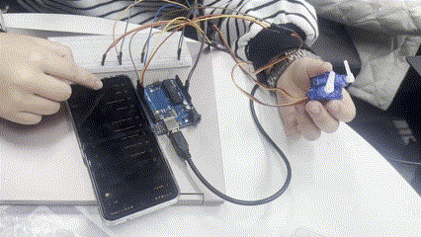
이주의 주요 개발 내용
03
아두이노와 원격 제어 앱 연결 후 테스트

Slide 16
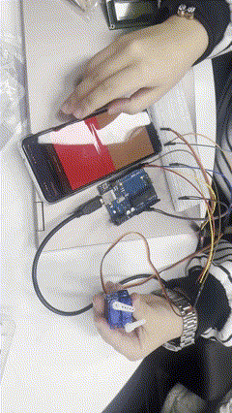
이주의 주요 개발 내용
03
아두이노와 원격 제어 앱 연결 후 테스트

Slide 17
2.
다음 주 개발 예정 내용

Slide 18
다음 주 개발 예정 내용
01
02
03
아두이노/앱n개로 확장
추가할
기능 기획
배터리 연결

Slide 19

다음 주 개발 예정 내용
01
아두이노 2차 개발
: n개로 확장하여 아두이노/원격 제어 앱 개발 (n>=2)
N개의 아두이노 원격 스위치 제작
X n
(n>=2)
N개의 아두이노 원격 스위치를
제어할 수 있는 앱인벤터 개발

Slide 20
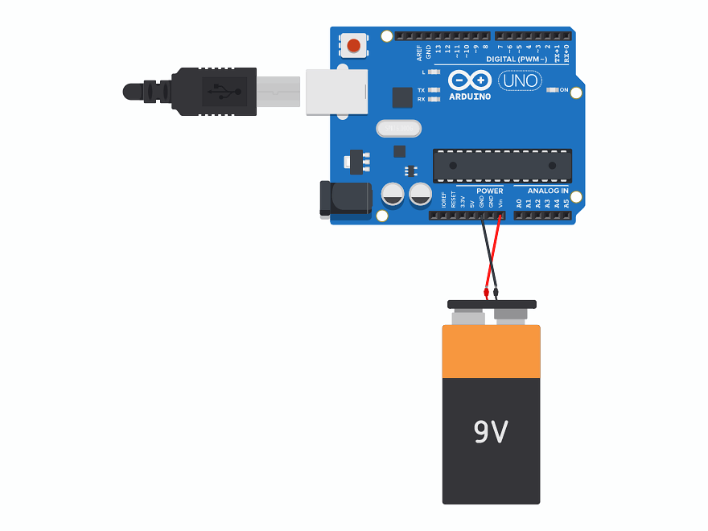
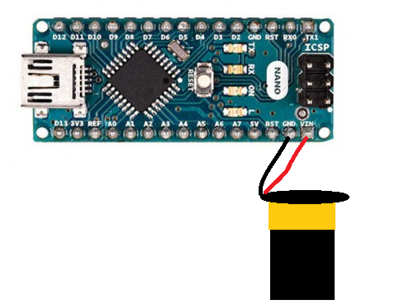
다음 주 개발 예정 내용
02
배터리 연결
for 외부 전원 공급
필요 준비물: 연결잭, 9V 건전지, 아두이노
[아두이노 우노를 계속 사용할 경우]
[아두이노 미니로 바꿔 사용할 경우]
DC 배럴잭(DC 어댑터 잭)을 이용
Vin핀에 연결

Slide 21


